Slide 1


Лазерные
принтеры
Подготовили:
Маслов Владислав
Микуцких Григорий
Остапенко Степан
Notes:
Лазерные принтеры

Slide 3
Что такое лазерный принтер?

Slide 4
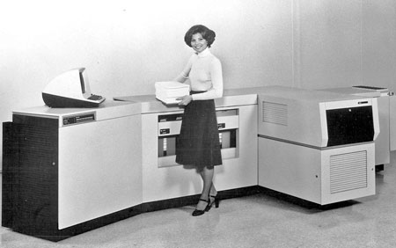
История создания лазерных принтеров

Slide 5
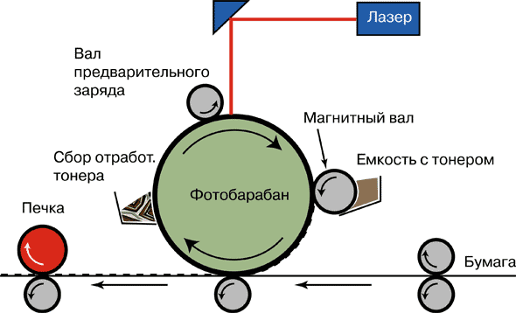
Как устроен лазерный принтер?

Slide 6
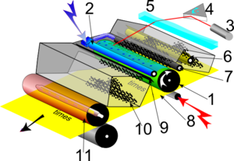
Цветная лазерная печать

Slide 7
Лазерный принтер: преимущества
Высокая скорость печати, высокое качество и разрешение получаемого изображения без использования специальной бумаги;
Высокая долговечность отпечатка, стойкость к выгоранию и влаге, отсутствие растекания тонера по бумаге;
Низкая стоимость отпечатка;
Не требовательны к впитывающим свойствам бумаги, могут печатать на некоторых видах пластика;
Расходуют достаточно недорогой тонер.

Slide 8
Недостатки лазерной печати
При работе лазерного принтера выделяются озон, оксиды азота (NO₂, N₂O), ультрафиолетовое и инфракрасное излучение, а также частицы тонера;
Высокая пиковая потребляемая мощность, требуемая для прогрева узла закрепления тонера. Принтер нельзя включать в маломощный источник бесперебойного питания;
Невысокое качество полутоновых изображений и больших закрашенных областей, так как достаточно сложно добиться равномерного распределения тонера;
Лазерные принтеры дороже струйных в среднем в 1,8 раза.
Требуют равномерной толщины бумаги, высокого качества её бумажной смеси и обрезки краёв. Неровные края быстро пропиливают светочувствительный барабан,
К поломке механизма может привести легкоплавкий пластик, клей и другие вещества, которые могут попасть на барабан или нагревательный элемент;
Достаточно сложно организовать построчный и посимвольный вывод, большинство моделей допускают лишь печать всей страницы целиком;
Перед началом печати требуют некоторого количества времени на прогрев узла закрепления

Slide 9
Спаасибо за внимание!

